Slide 1

CHÀO MỪNG CÁC CON ĐẾN VỚI TIẾT HỌC
TOÁN 4

Slide 2

Khởi động
Đặt tính rồi tính:
714 : 34
289 : 24
714 34
289 24
6
8
2
1
24 12
3
4
49
3
48
4
0
1

Slide 3

Chia cho
số có hai chữ số
( tiếp theo )

Slide 4


1
Biết đặt tính và thực hiện phép chia số có bốn chữ số cho số có hai chữ số (chia hết, chia có dư).
Yêu cầu cần đạt
2
Vận dụng tính và giải các bài tập có liên quan.
Rèn tính cẩn thận, nghiêm túc, tích cực trong học tập
3
Notes:
C

Slide 5

Các hoạt động trong tiết học
Khám phá
1
2
Thực hành
3
Vận dụng – Trải nghiệm

Slide 6

Hoạt động 1
Khám phá

Slide 7

1. Phép chia hết
Chia theo thứ tự từ trái sang phải
a) 8192 : 64 = ?
* 81 chia 64 được 1, viết1 ;
1 nhân 4 bằng 4, viết 4 ;
8
1 nhân 6 bằng 6, viết 6 ;
8
1
1
9
2
6
6
4
4
81 trừ 64 bằng 17, viết 17.
6
6
4
4
1
8
* Hạ 9, được179 .
1
2
2
8
1
7
9
1
7
9
179 chia 64 được 2 viết 2
1
1
2
2
8
8
2 nhân 4 bằng 8, viết 8 ;
1
2 nhân 6 bằng12, viết 12 ;
1
2
5
2
5
5
1
1
2
5
2
179 trừ 128 bằng 51, viết 51.
* Hạ 2, được 512;
0
512 chia 64 được 8 viết 8
8 nhân 4 bằng 32, viết 2 nhớ 3 ;
Vậy 8192 : 64 = 128
8 nhân 6 bằng 48, thêm 3 bằng 51,viết 51;
512 trừ 512 bằng 0, viết 0.

Slide 8
2. Phép chia có dư
b) 1154 : 62 = ?
Chia theo thứ tự từ trái sang phải:
*115 chia 62 được 1 viết 1;
1
1
1
1
5
5
4
6
6
2
2
1 nhân 2 bằng 2 viết 2;
6
6
2
2
1 nhân 6 bằng 6 viết 6;
1
1
8
8
4
115 trừ 62 bằng 53 viết 53.
5
4
5
3
3
4
4
9
9
6
* Hạ 4, được 534;
6
534 chia 64 được 8 viết 8;
3
8
8 nhân 2 bằng 16,viết 6 nhớ 1;
8 nhân 6 bằng 48, thêm 1 bằng 49, viết 49;
VËy 1154 : 62 = 18 (dư 38)
534 trừ 496 bằng 38 viết 38.

Slide 9
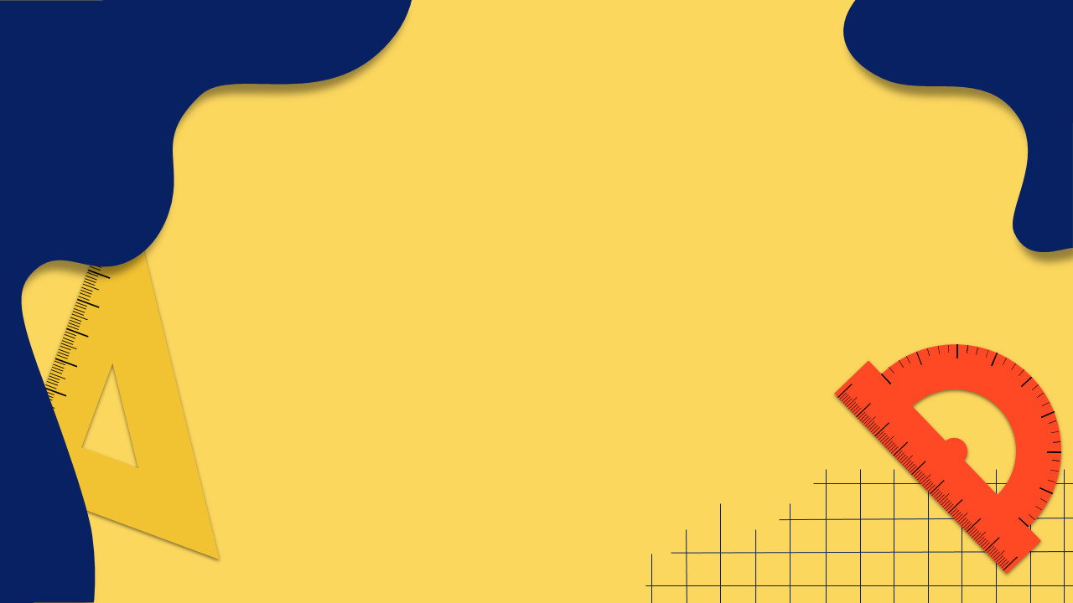
Để chia cho số có hai chữ số, ta thực hiện như thế nào ?
a) 8192 : 64 = 128
b) 1154 : 62 = 18
1
8
1
8
1
1
9
2
6
6
4
4
1
1
5
5
4
6
6
2
2
6
6
4
4
6
6
2
2
1
8
1
2
2
8
1
1
8
8
1
7
9
1
7
9
4
5
4
5
3
3
1
1
2
2
8
8
4
4
9
9
6
6
1
1
2
5
2
5
3
8
5
1
1
2
5
2
0

Slide 10

- Khi thực hiện phép chia cho số có hai chữ số ta làm theo hai bước:
. Bước 1: Đặt tính.
. Bước 2: Tính từ trái sang phải. Mỗi lần chia đều tính theo ba bước: chia, nhân, trừ .
Trong mỗi lượt chia, ta bớt chữ số hàng đơn vị của số bị chia và số chia để ước lượng thương
+ Nếu thương không đúng, ta tiếp tục giảm 1 đơn vị,2 đơn vị, .. đến khi được thương đúng

Slide 11
Hoạt động 2
Thực hành

Slide 12

Bài 1: Đặt tính rồi tính:
Làm vở
a) 4674 : 82 = …….
b) 5781 : 47 = …..
2488 : 35 = …….
9146 : 72 = .......

Slide 13

Bài 1: Đặt tính rồi tính:
a) 4674 : 82
b) 5781 : 47
5781
47
4674
82
47
123
410
57
108
574
94
574
141
0
141
0
2488 : 35
9146 : 72
9146
72
2488
35
72
127
245
71
194
38
144
506
35
504
3
2

Slide 14
Bài 2. Người ta đóng gói 3500 bút chì theo từng tá (mỗi tá gồm 12 cái). Hỏi đóng gói được nhiều nhất bao nhiêu tá bút chì và còn thừa mấy bút chì?
Đề bài yêu cầu tìm gì ?
Số tá bút chì đóng gói được nhiều nhất là bao nhiêu và còn thừa mấy bút chì ?
Với bài toán tìm được nhiều nhất bao nhiêu và thừa bao nhiêu, chúng ta sẽ phải làm thế nào ?
Ta sẽ thực hiện: lấy tổng số bút chì chia cho số lượng bút chì theo từng tá.

Slide 15
Bài 2. Người ta đóng gói 3500 bút chì theo từng tá (mỗi tá gồm 12 cái). Hỏi đóng gói được nhiều nhất bao nhiêu tá bút chì và còn thừa mấy bút chì?
Tóm tắt:
12 bút chì: 1 tá
3500 bút chì: … tá ?; thừa: … bút chì ?
HS làm vở
Cách giải:
- Thực hiện phép chia 3500 : 12. Thương tìm được chính là số tá bút chì nhiều nhất có thể đóng gói được và số dư chính là số bút chì còn thừa.

Slide 16
Bài 2.
Cách 1 Bài giải
Ta có phép tính: 3500 : 12 = 291 (dư 8)
Vậy đóng gói được nhiều nhất 291 tá bút chì và thừa 8 bút chì
Đáp số: 291 tá, thừa 8 bút chì.
Cách 2:
Ta đóng gói được nhiều nhất số tá bút chì và thừa số bút chì là:
3500 : 12 = 291 (tá), thừa 8 bút
Đáp số: 291 tá, thừa 8 bút chì.

Slide 17
HS làm vở
Bài 3: Tìm x
a) 75 x x = 1800
b) 1855 : x = 35
Áp dụng quy tắc:
- Muốn tìm thừa số chưa biết, ta lấy tích chia cho thừa số đã biết.
- Muốn tìm số chia, ta lấy số bị chia chia cho thương.
Muốn tìm thừa số/ số chia, ta làm thế nào ?

Slide 18

Bài 3: Tìm x
b) 1855 : x = 35
a) 75 x x = 1800
x = 1800 : 75
x = 1855 : 35
x = 24
x = 53
Nêu cách thực hiện chia cho số có hai chữ số ?

Slide 19
Hoạt động 3
Vận dụng – Trải nghiệm

Slide 20

Thực hiện phép tính: 1848 : 52
Ai làm đúng? Vì sao?
1848
52
1848
52
156
35
156
34
288
278
260
208
28
70
Quang
Minh

Slide 21

Dặn dò:
- Ôn lại cách chia cho số có hai chữ số.
- Làm bài tập 1,2,3 vào vở ô ly.
- Thực hiện tốt phần Vận dụng.
- Làm bài tập trong VBT Toán

Slide 22

CHÀO TẠM BIỆT CÁC CON

